Slide 1











XÂU NẮP CHAI
CHUÔNG GIÓ, RÈM CỬA

Slide 2





LÀM CHUÔNG GIÓ, RÈM CỬA TỪ NẮP CHAI

Slide 3



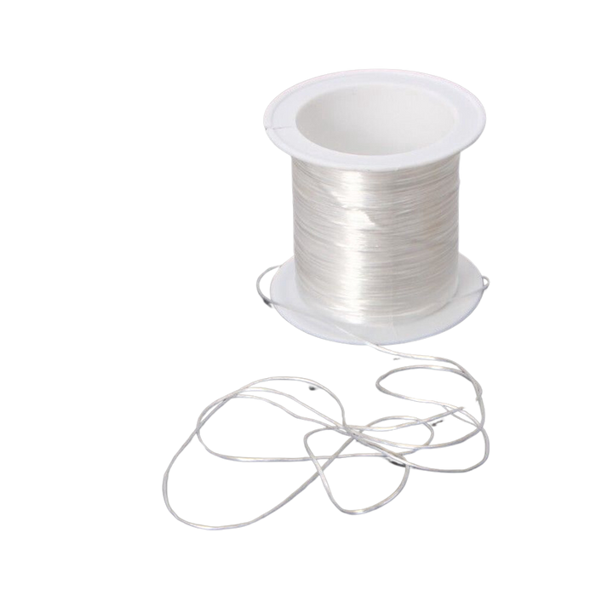
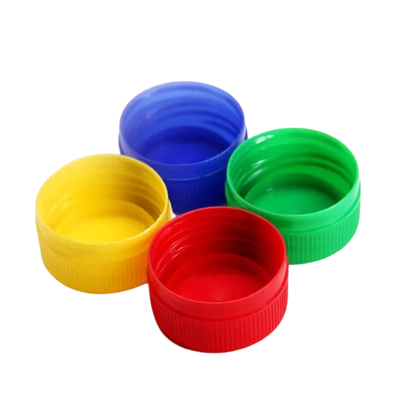
Nguyên vật liệu
Nắp chai
Dây xỏ

Slide 4


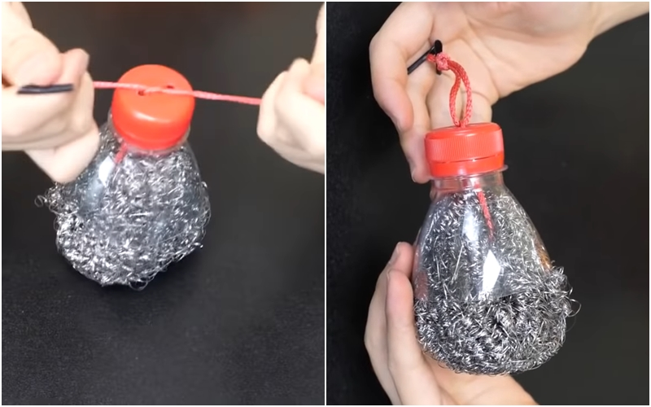


Quy trình làm chuông gió, rèm cửa từ nắp chai
Xỏ dây qua nắp chai rồi thắt nút lại
Tiếp tục xỏ các nắp chai thành dây dài
Tay trái cầm nắp chai, tay phải cầm dây

Slide 5




CHÚC CÁC CON CÓ NHỮNG BUỔI HỌC THẬT VUI

